Slide 2
Η Βιβλιοθήκη της Τράπεζας της Ελλάδος:
εργαλεία αναζήτησης τεκμηρίων και ηλεκτρονικές πηγές
Ευαγγελία Λάκκα
Προϊσταμένη της Υπηρεσίας Βιβλιοθηκονομικής
Επεξεργασίας και Τεκμηρίωσης

Slide 3
Δομή της παρουσίασης
Η διαδικτυακή παρουσία της Βιβλιοθήκης
Πρόσβαση στον ηλεκτρονικό κατάλογο (WebPAC)
Εργαλεία ενοποιημένης αναζήτησης (Summon, E-Journal portal)
Ηλεκτρονικές πηγές

Slide 4
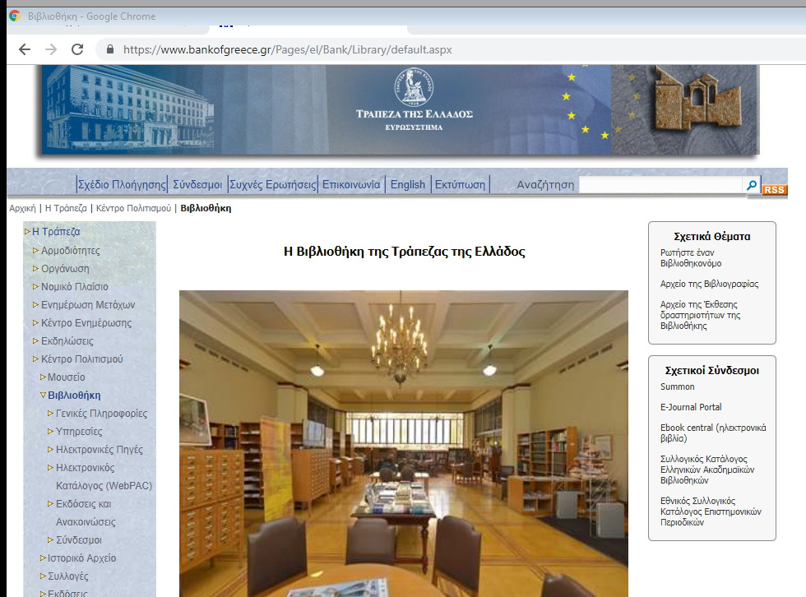
Η διαδικτυακή παρουσία της Βιβλιοθήκης
Ιστοσελίδες στον ιστοχώρο της Τράπεζας της Ελλάδος από το 1999: https://www.bankofgreece.gr/Pages/el/Bank/Library/default.aspx

Slide 5
Πρόσβαση στον ηλεκτρονικό κατάλογο (WebPAC)
Απευθείας σύνδεση http://library.bankofgreece.gr
  Μέσω της ιστοσελίδας της Βιβλιοθήκης http://www.bankofgreece.gr/Pages/el/Bank/Library/default.aspx
Ηλεκτρονικός Κατάλογος Δημόσιας Πρόσβασης

Slide 6
Ηλεκτρονικός κατάλογος (WebPAC)
1997: εγκατάσταση του Advance της Geac σύστημα αυτοματοποίησης της Βιβλιοθήκης
2013: εγκατάσταση του Millennium της Innovative Interfaces Inc (III)
2014: εγκατάσταση του Sierra by Innovative Interfaces, Inc., ολοκληρωμένο σύστημα διαχείρισης των λειτουργιών της Βιβλιοθήκης
Λίγα λόγια για την ιστορία
Συστήματα διαχείρισης των λειτουργιών της Βιβλιοθήκης

Slide 7
Ηλεκτρονικός κατάλογος (WebPAC)
Εντοπισμός τεκμηρίων μέσα από τον ηλεκτρονικό κατάλογο με αναζήτηση των κυριότερων χαρακτηριστικών
  Τίτλος (Title)
  Τίτλος περιοδικού (Journal Title)
  Τίτλος σειράς (Series Title)
  Συγγραφέας (Author)
  Θέμα (Subject)
  Εκδοτικός οίκος (Publisher)
  Λέξη-κλειδί (Keyword) με ταυτόχρονη αναζήτηση σε παραπάνω από ένα πεδία
Αναζήτηση

Slide 8
Ηλεκτρονικός κατάλογος (WebPAC)
Φίλτρα
Τοποθεσία (Location)
Τύπος υλικού (Material Type)
Γλώσσα (Language)
Έτος (Year)
Εκδότης (Publisher)
Ιεράρχηση αποτελεσμάτων (Search and Sort)
Τεχνικές Αναζήτησης
Φράση
Αναζητήστε ολοκληρωμένες φράσεις εσωκλείοντάς τες σε εισαγωγικά. Οι όροι αναζήτησης μέσα σε διπλά εισαγωγικά θα εμφανίζονται μαζί σε όλα τα αποτελέσματα ακριβώς όπως πληκτρολογήθηκαν π.χ. “οικονομική κρίση”
Σύμβολα Μπαλαντέρ
* Ταυτίζεται με οποιονδήποτε αριθμό χαρακτήρων, ξεκινώντας από την προκαθορισμένη θέση π.χ. comput* θα ταυτιστεί με όλους τους όρους αναζήτησης που ξεκινούν με comput (όπως, computer, computers, computation)
? Χρησιμοποιείται για να αντικαταστήσετε ένα χαρακτήρα οπουδήποτε μέσα στον όρο αναζήτησης
Φίλτρα- Τεχνικές αναζήτησης

Slide 9
Εργαλεία ενοποιημένης αναζήτησης (Summon, E-Journal portal)
Εργαλεία ενοποιημένης αναζήτησης
2011: εγκατάσταση του 360 Search by Serial Solutions
2013: εγκατάσταση του Summon by Proquest και του e-Journal Portal
2014: εγκατάσταση του Summon (Web-scale discovery tool)
Λίγα λόγια για την ιστορία

Slide 10
Summon (Web-scale discovery tool)
One-Stop-Shop: Μια μηχανή αναζήτησης (μια γραμμή αναζήτησης) για όλες τις υπηρεσίες της Βιβλιοθήκης.
Η έρευνα καθίσταται εφικτή μέσω διαδικτύου.
Ωστόσο η πρόσβαση στο πλήρες κείμενο είναι δυνατή μόνο μέσα από το δίκτυο της Τράπεζας.
Για τα έντυπα της συλλογής, ο χρήστης χρειάζεται να επικοινωνήσει με τη Βιβλιοθήκη.
Σήμερα το Summon ευρετηριάζει 28 συνδρομητικές ηλεκτρονικές πηγές μαζί με τον WebPAC.
Το Summon διευκόλυνε την αναζήτηση σε περίπου 250.000 ηλεκτρονικά βιβλία, σε 27.000 ηλεκτρονικά περιοδικά και σε 175.000 περίπου τεκμήρια της συλλογής της βιβλιοθήκης
Συνοψίζοντας

Slide 11
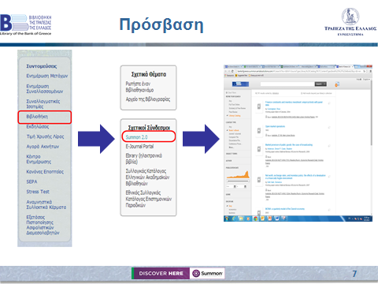
Summon (Web-scale discovery tool)
Πρόσβαση

Slide 12
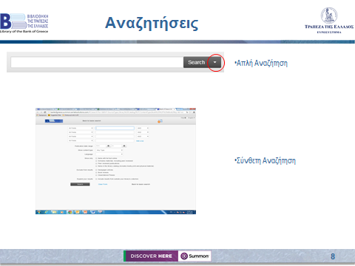
Summon (Web-scale discovery tool)
One-Stop-Shop: Μια μηχανή αναζήτησης (μια γραμμή αναζήτησης) για όλες τις υπηρεσίες της Βιβλιοθήκης.

Slide 13
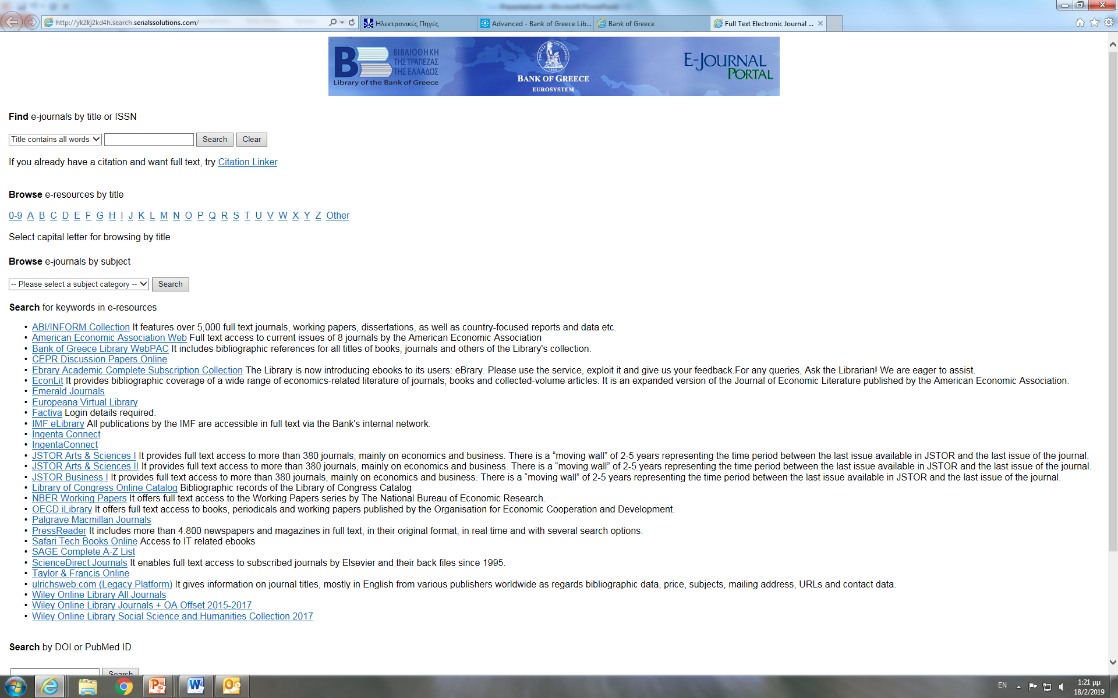
E-Journal portal
Συνοδευτικό εργαλείο του Summon

Slide 14
Λοιπές ηλεκτρονικές πηγές
1994: πρόσβαση στην EconLit (η πρώτη βάση δεδομένων σε CD-ROM)
1995: πρόσβαση στη ΝΟΜΟΣ (η πρώτη online βάση δεδομένων)
1999: πρόσβαση σε ηλεκτρονικά περιοδικά (free online with print)
2009: πρόσβαση σε πλατφόρμα ηλεκτρονικών εφημερίδων (PressDisplay, σήμερα PressReader με 7.700 τίτλους)
2009: πρόσβαση σε ηλεκτρονική βάση με μακροοικονομικά δεδομένα (Datastream by TR και Bank Focus by BvD)
2013: πρόσβαση σε πλατφόρμα με ηλεκτρονικά βιβλία (Ebrary, σήμερα Ebook Central)
Λίγα λόγια για την ιστορία

Slide 15
Ηλεκτρονικές πηγές
2019: πρόσβαση σε 50 βάσεις δεδομένων
  Ηλεκτρονικά περιοδικά και βιβλία: ABI, EconLit, ScienceDirect, Wiley, JSTOR, AEA web, Ebook Central, OECD iLibrary, IMF eLibrary, Safari Books online
  Στατιστικές σειρές: IMF, OECD
  Ηλεκτρονικές εφημερίδες: FT.com, PressReader, Factiva.com, WSJ, Ιστορικό Αρχείο ΔΟΛ
  Μακροοικονομικά δεδομένα: Eikon, Datastream, Bank Focus
  Αναλύσεις διεθνών πιστοληπτικών οίκων: S&P, Fitch
  Αξιολογήσεις: S&P, Fitch, Moody’s
  Working / discussion papers: NBER, CEPR
  Νομοθεσία: ΝΟΜΟΣ, Sakkoulas-online.gr
  Φορολογικά: IBFD, Tax Heaven, Fiorin.gr
  Ειδησεογραφικά πρακτορεία: Bloomberg
  Ειδικά θέματα: ναυτιλιακά (Lloyd’s List Intelligence, IHS Markit), λογιστικά πρότυπα (eIFRS), εσωτερικός έλεγχος (Knowledge Leader) …
Σήμερα

Slide 16
Μην ξεχνάτε
  Βιβλιοθήκη
  Θα μας βρείτε
  Στην ιστοσελίδα:
  http://www.bankofgreece.gr/Pages/el/Bank/Library
  Σας ευχαριστώ για την παρουσία και την προσοχή σας!
  Ευαγγελία Λάκκα
  (210) 320 3129
  elakka@bankofgreece.gr
πληροφορίες

